Slide 1
CAP认证&使用方式
V3

Slide 2

三种认证方式
Forms认证
适用场景：ASP .NET开发的系统
NT认证
适用场景：内网系统
CAP
AuthToken认证
适用场景：任何情況
如java、vue.js、node.js
AuthKey认证
适用场景：只针对使用UAC认证的Java开发系统替换成CAP使用
注：系统Host必须以：.auo.com、.auoer.com、.auo.cn、.auo.com.cn结尾，外购系统需要申请加入白名单

Slide 3
Forms认证

Slide 4
Forms认证
系统工作机制
使用方式：
（1）系统注册
（2）引用AUO.Common.Authentication
AUCN: \\apdev01\ShareBin\Component\New CAP DLL(DMZ)\AUO.Common.Authentication.dll
AUHQ: \\auo\gfs\APFS\IT_Template\Component\New CAP DLL(DMZ)\AUO.Common.Authentication.dll
注：若出现以下异常，请检查系统所在的Server .NET Framework 版本是否为4.5以上
因DLL中呼叫CAP API服务所使用的 TLS协议为1.2，.NET Framework 版本为4.5.2，所以调用端所在Server .NET Framework 版本也要为4.5.2版本
才能正常调用
（3）在Web.config中添加配置（提供6种环境的配置方式）
（4）如何获取CAP Cookie信息
备注：
①AUSZ的DMZ使用CAP需要开通连接CAP 前端Sever（AUHQ Server：AUOPLAP02、AUSZ：AUALIDMZAP01，注：AUHQ
& AUSZ互为备援，config需要切换即可）的防火墙【因AUO.Common.Authentication会去呼叫CAP前端Server的接口，做变
更密码或离职失效认证使用】
② 去除Web.config中<httpRuntime targetFramework="4.5.2" />，因cap加解密Cookie與Framework4.0有關，若指定使用非4.0的方
式運行，將導致無法登入系統
不支援targetFramework非4.0的方式

Slide 5



System Infra Architecture
System工作机制
User在浏览器键入系统URL Request
AP System
AP系统接收Request，并根据web.config中表单验证配置，进行表单验证
通过账号密码验证
将User自动导回到应用系统网站
(即：导回到user一开始请求页面),
并在Cookie中加入验证票证
(注：通过应用程序system.web中配置的machinekey，加密表单验证cookie)
Forms验证
通过表单(forms)验证
未通过表单(forms)验证
导向CAP登入视窗
CAP
验证账号密码
未通过账号密码验证
导向CAP登入视窗

Slide 6
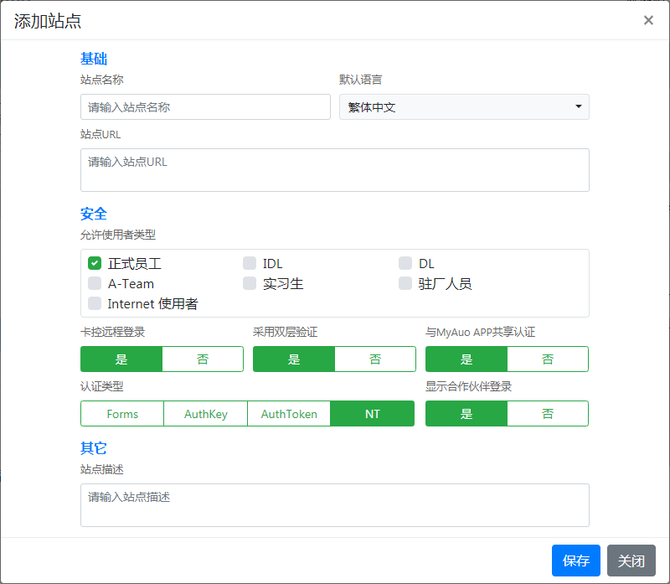
Forms认证
系统注册
正式区：http://auhqpl01.corpnet.auo.com/CAP_Config/CAP_Config/SystemManage
测试区：http://captest2.corpnet.auo.com/CAP_Config/CAP_Config/SystemManage
认证类型选择：Forms

Slide 7
CAP Web.config配置(AUHQ 内网测试区)
1）<configSections>中加入
<section name="CAP" type="AUO.Common.Authentication.CAPSection, AUO.Common.Authentication"/>
2）<configuration>中加入
<CAP enabled="true" serverName="https://captest2.corpnet.auo.com/CAP_NEW">
<allowArea>
<add name="AUO" allowUserTypeCode="127"/>
</allowArea>
</CAP>
3）<system.web>中加入（defaultUrl根据实际配置设定）
<authentication mode="Forms">
<forms loginUrl="http://captest2.corpnet.auo.com/CAP_EX/Login/Index" cookieless="UseCookies" defaultUrl="WebForm1.aspx" domain="auo.com" enableCrossAppRedirects="true" protection="All" requireSSL="false" timeout="30" slidingExpiration="true" path="/" name=".AUOCAPFORMSAUTHTEST"/>
</authentication>
<machineKey validation="HMACSHA256" decryption="AES" validationKey="6B0D17CEBBC0B52F655F83EF7F51BF32AB8527B5C568CA64260FC8E77DA09CCD" decryptionKey="E1FDB8B9E40089BE73B7D739A707CE7DFE0B8BC0B99A54A5093AE99A9254C312" />
<authorization>
<deny users="?"/>
</authorization>
<!--這個設定適用IIS6與IIS7傳統管線模式-->
<httpModules>
<add name="AuthorizationModule" type="AUO.Common.Authentication.AuthorizationModule"/>
</httpModules>
4） <system.webServer>中加入
<!--這個設定適用IIS7整合式管線模式-->
<modules>
<add name="AuthorizationModule" type="AUO.Common.Authentication.AuthorizationModule"/>
</modules>
说明，待补充
准备下线 http://captest2.corpnet.auo.com/CAP_EX/Login/Index

Slide 8
CAP Web.config配置(AUHQ 内网正式區)
1）<configSections>中加入
<section name="CAP" type="AUO.Common.Authentication.CAPSection, AUO.Common.Authentication"/>
2）<configuration>中加入
<CAP enabled="true" serverName="http://logon.corpnet.auo.com">
<allowArea>
<add name="AUO" allowUserTypeCode="127"/>
</allowArea>
</CAP>
3）<system.web>中加入（defaultUrl根据实际配置设定）
<authentication mode="Forms">
<forms loginUrl="http://logon.corpnet.auo.com/login/index" cookieless="UseCookies" defaultUrl="WebForm1.aspx" domain="auo.com" enableCrossAppRedirects="true" protection="All" requireSSL="false" timeout="30" slidingExpiration="true" path="/" name=".AUOCAPFORMSAUTH"/>
</authentication>
<machineKey validation="HMACSHA256" decryption="AES" validationKey="AE20979933044E76EF84123EAFB6E187DB02E127706D4CE64F490C886F845F07" decryptionKey="482638CB0974D5629BA536BD26B706B8A9595EBDEFCA13A826BAE94F8D3FE454" />
<authorization>
<deny users="?"/>
</authorization>
<!--這個設定適用IIS6與IIS7傳統管線模式-->
<httpModules>
<add name="AuthorizationModule" type="AUO.Common.Authentication.AuthorizationModule"/>
</httpModules>
4） <system.webServer>中加入
<!--這個設定適用IIS7整合式管線模式-->
<modules>
<add name="AuthorizationModule" type="AUO.Common.Authentication.AuthorizationModule"/>
</modules>

Slide 9
CAP Web.config配置(AUHQ DMZ测试区)
1）<configSections>中加入
<section name="CAP" type="AUO.Common.Authentication.CAPSection, AUO.Common.Authentication"/>
2）<configuration>中加入
<CAP enabled="true" serverName="https://dmzapts.auo.com/DMZ_CAP_EX">
<allowArea>
<add name="AUO" allowUserTypeCode="127"/>
</allowArea>
</CAP>
3）<system.web>中加入（defaultUrl根据实际配置设定）
<authentication mode="Forms">
<forms loginUrl="https://logonts.auo.com/DMZ_CAP_EX/Login/Index" cookieless="UseCookies" defaultUrl="WebForm1.aspx" domain="auo.com" enableCrossAppRedirects="true" protection="All" requireSSL="false" timeout="30" slidingExpiration="true" path="/" name=".AUOCAPFORMSAUTHDMZTEST"/>
</authentication>
<machineKey validation="HMACSHA256" decryption="AES" validationKey="F9B131BB8FFD7CF4BFE4694B1A869CDBDD1B7C8ADB7E9E9C4B25DF0A6B21F8BE" decryptionKey="197452C064200D43C10940EFA05B5BD4AB612BE0DFEAD526825ACD32FAD84DEC" />
<authorization>
<deny users="?"/>
</authorization>
<!--這個設定適用IIS6與IIS7傳統管線模式-->
<httpModules>
<add name="AuthorizationModule" type="AUO.Common.Authentication.AuthorizationModule"/>
</httpModules>
4） <system.webServer>中加入
<!--這個設定適用IIS7整合式管線模式-->
<modules>
<add name="AuthorizationModule" type="AUO.Common.Authentication.AuthorizationModule"/>
</modules>

Slide 10
CAP Web.config配置(AUHQ DMZ正式区)
1）<configSections>中加入
<section name="CAP" type="AUO.Common.Authentication.CAPSection, AUO.Common.Authentication"/>
2）<configuration>中加入
<CAP enabled="true" serverName="https://logon.auo.com">
<allowArea>
<add name="AUO" allowUserTypeCode="127"/>
</allowArea>
</CAP>
3）<system.web>中加入（defaultUrl根据实际配置设定）
<authentication mode="Forms">
<forms loginUrl="https://logon.auo.com/login/index" cookieless="UseCookies" defaultUrl="WebForm1.aspx" domain="auo.com" enableCrossAppRedirects="true" protection="All" requireSSL="false" timeout="30" slidingExpiration="true" path="/" name=".AUOCAPFORMSAUTHDMZ"/>
</authentication>
<machineKey validation="HMACSHA256" decryption="AES" validationKey="F647FF8A83BF3BCE50F4D099E4AD8B31231CB45015A29BAE753DEE9BE0A0BEF5" decryptionKey="79C1AA1580ABCE8C32AAF9D5D9BE19CA0542FB8CF2247F0EA4B520397F56345B" />
<authorization>
<deny users="?"/>
</authorization>
<!--這個設定適用IIS6與IIS7傳統管線模式-->
<httpModules>
<add name="AuthorizationModule" type="AUO.Common.Authentication.AuthorizationModule"/>
</httpModules>
4） <system.webServer>中加入
<!--這個設定適用IIS7整合式管線模式-->
<modules>
<add name="AuthorizationModule" type="AUO.Common.Authentication.AuthorizationModule"/>
</modules>

Slide 11
CAP Web.config配置(阿里云测试区)
1）<configSections>中加入
<section name="CAP" type="AUO.Common.Authentication.CAPSection, AUO.Common.Authentication"/>
2）<configuration>中加入
<CAP enabled="true" serverName="https://logonts.auo.com.cn">
<allowArea>
<add name="AUO" allowUserTypeCode="127"/>
</allowArea>
</CAP>
3）<system.web>中加入（defaultUrl根据实际配置设定）
<authentication mode="Forms">
<forms loginUrl="https://logonts.auo.com.cn/DMZ_CAP_EX/login/index" cookieless="UseCookies" defaultUrl="WebForm1.aspx" domain="auo.com.cn" enableCrossAppRedirects="true" protection="All" requireSSL="false" timeout="30" slidingExpiration="true" path="/" name=".AUOCAPFORMSAUTHCLOUDTEST"/>
</authentication>
<machineKey validation="HMACSHA256" decryption="AES" validationKey="E7BACFD29C532565141FAD4B9CEEBA80A08B53970C858777012AA59ED10CB8AE" decryptionKey="3884E9300AA002FF0A239455DC7BF07B9E9F4BF87E13D0AC4FC294A8EF30DF16" />
<authorization>
<deny users="?"/>
</authorization>
<!--這個設定適用IIS6與IIS7傳統管線模式-->
<httpModules>
<add name="AuthorizationModule" type="AUO.Common.Authentication.AuthorizationModule"/>
</httpModules>
4） <system.webServer>中加入
<!--這個設定適用IIS7整合式管線模式-->
<modules>
<add name="AuthorizationModule" type="AUO.Common.Authentication.AuthorizationModule"/>
</modules>

Slide 12
CAP Web.config配置(阿里云正式区)
1）<configSections>中加入
<section name="CAP" type="AUO.Common.Authentication.CAPSection, AUO.Common.Authentication"/>
2）<configuration>中加入
<CAP enabled="true" serverName="https://logon.auo.com.cn">
<allowArea>
<add name="AUO" allowUserTypeCode="127"/>
</allowArea>
</CAP>
3）<system.web>中加入（defaultUrl根据实际配置设定）
<authentication mode="Forms">
<forms loginUrl="https://logon.auo.com.cn/login/index" cookieless="UseCookies" defaultUrl="WebForm1.aspx" domain="auo.com.cn" enableCrossAppRedirects="true" protection="All" requireSSL="false" timeout="30" slidingExpiration="true" path="/" name=".AUOCAPFORMSAUTHCLOUD"/>
</authentication>
<machineKey validation="HMACSHA256" decryption="AES" validationKey="F3DD3676258D830398B94D9B6AF376911608CA2C6AE9B7CA135299C0EF6409A4" decryptionKey="E575C4A37CD6E944B24E9CA3007CC9340C420DAEBBC224445A719CD1F5E2A17C" />
<authorization>
<deny users="?"/>
</authorization>
<!--這個設定適用IIS6與IIS7傳統管線模式-->
<httpModules>
<add name="AuthorizationModule" type="AUO.Common.Authentication.AuthorizationModule"/>
</httpModules>
4） <system.webServer>中加入
<!--這個設定適用IIS7整合式管線模式-->
<modules>
<add name="AuthorizationModule" type="AUO.Common.Authentication.AuthorizationModule"/>
</modules>

Slide 13
如何获取CAP Cookie信息 sample（C#）：
//引用
using AUO.Common.Authentication.CapUserModel;
#region 基础信息
FormsAuthTicketData ticketData = new FormsAuthTicketData((User.Identity as FormsIdentity).Ticket);
string account = ticketData.Account; //账号
string name = ticketData.RealName; //姓名
//其他信息......
#endregion
#region 公司列表信息
List<UserCompanyDataModel> companyList = ticketData.CompanyList; //User公司列表信息
for (int i = 0; i < companyList.Count; i++)
{
string companyID = companyList[i].CompId; //公司ID
string companyTaxID = companyList[i].TaxID; //公司税号
string companyAlias = companyList[i].Alias; //公司别名
#region 角色列表信息
List<UserRoleDataModel> userRole = companyList[i].UserRole; //User对应每个公司下的角色列表信息
for (int j = 0; j < userRole.Count; j++)
{
string type = userRole[j].Type; //角色类型
string roleCode = userRole[j].RoleCode; //RoleCode
string roleName = userRole[j].Name; //角色名称
}
#endregion
}
#endregion

Slide 14
CAP Cookie信息说明
User基础信息 （内部员工表示只有内部员工才有的属性）
UserId：用户唯一标识（内、外部员工）
Account：账号（内、外部员工）
RealName：姓名（内、外部员工）
DepartmentId：部门代码（内部员工）
Email：邮箱（内、外部员工）
IsIDL： 是否为IDL（内部员工）
EmployeeId：工号（内部员工）
BossLevel：Boss Level（内部员工）
PhoneExtension：分机号码（内部员工）
UserLanguage：使用者选择的语系（简体中文：zh-CN， 繁體中文：zh-TW ，English：en-US） （内、外部员工）
Title：职称（内部员工）
CompanyName：公司名称（内部员工）
CompanyPhone：公司电话（内部员工）
HomePhone：住家电话（内部员工）
MobilePhone：手机号码（内、外部员工）
UserType：使用者类型（内部员工）
Site：厂区（内部员工）
LoginUserType： 获取当前登入Type（取值1.IN：内部员工 2.EX：合作伙伴）（内、外部员工）
CompanyList公司列表（内、外部员工）
LastLoginDate：上一次登入时间（内、外部员工）
LastLogIP：上一次登入IP（外部员工）
CompanyList信息
CompId：公司ID
TaxID：公司税号
Alias：公司别名
(公司别名若为空，则取公司CNAME作为别名)
UserRole信息(只有合作伙伴才有的属性)
Type：角色类型
RoleCode：RoleCode
(取值一般为Vendor Code、Maker Code等)
Name：角色名称

Slide 15
CAP登出Sample：
//登出
CapHelper.RedirectToLoginPage(true);
MVC开发架构下，调用完后无法生效，需要在再执行以下脚本重新刷新页面
window.location.reload();

Slide 16
排除CAP认证
在Web.Config中的加入下代码：
①排除Controller
<location path="AuthFuncs">
<!--这里的意思就是AuthFuncsController下的方法可以匿名访问-->
<system.web>
<authorization>
<allow users="*" />
<!--允许匿名访问-->
</authorization>
</system.web>
</location>
②排除文件夹
<location path="Content/js">
<!--这里的意思就是js文件夹可以匿名访问-->
<system.web>
<authorization>
<allow users="*" />
<!--允许匿名访问-->
</authorization>
</system.web>
</location>
③排除页面
<location path="Approve/approve.aspx">
<!--这里的意思就是approve.aspx页面可以匿名访问-->
<system.web>
<authorization>
<allow users="*" />
<!--允许匿名访问-->
</authorization>
</system.web>
</location>

Slide 17
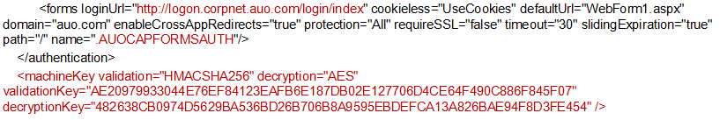
Forms認證相關問題解答：
登入后又跳回登入頁面：
①檢查web.config中的Cookie Name & machineKey是否正確
EX：
②是否加入了httpRuntime 配置
其中targetFramework只能使用framework 4.0，因CAP Cookie 加解密與framework 4.0有關，
使用其他的版本，可能導致無法解密Cookie，從而無法登入

Slide 18
NT认证
适用场景：内网系统

Slide 19
NT认证
系统工作机制
CAP项目如何获取Windows域账号
使用方式：
（1）系统注册：http://auhqpl01.corpnet.auo.com/CAP_Config/CAP_Config/SystemManage
（2）引用
①ASP .NET开发：引用AUO.Common.Authentication；②非ASP .NET开发：引用CapAuthFunc.js
AUCN: \\apdev01\ShareBin\Component\New CAP DLL(DMZ)\AUO.Common.Authentication.dll
AUHQ: \\auo\gfs\APFS\IT_Template\Component\New CAP DLL(DMZ)\AUO.Common.Authentication.dll
注：若出现以下异常，请检查系统所在的Server .NET Framework 版本是否为4.5以上
因DLL中呼叫CAP API服务所使用的 TLS协议为1.2，.NET Framework 版本为4.5.2，所以调用端所在Server .NET Framework 版本也要为4.5.2版本
才能正常调用
（3）Web.config设置：
①ASP .NET开发：在Web.config中添加配置（参考Forms认证的Web.config配置） ；②无需设置
（4）如何获取用户信息
①ASP .NET开发：参考Forms认证的使用方式；②非ASP .NET开发：参考CapAuthFunc.js中的方法

Slide 20
System Infra Architecture
System工作机制
写入Forms、Token Cookie
与Forms共享认证
写入Forms、Token Cookie，
有效期：当前会话
内网系统
GetUser(Cookie)
API
可切换账号
OK
CAP WinLogin
获取Windows域账号
检查Windows域账号是
否是有效的NT账号
非NT(DL)、不存在、已离职
CAP Login
检查账号密码

Slide 21
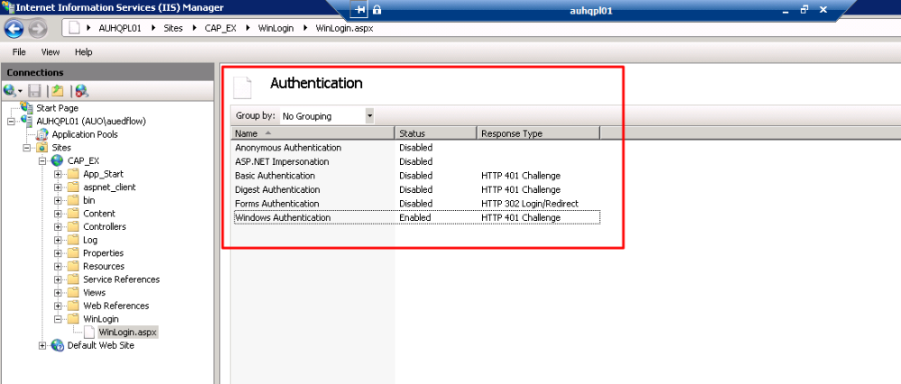
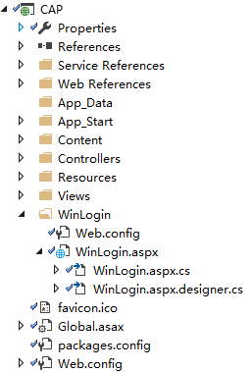
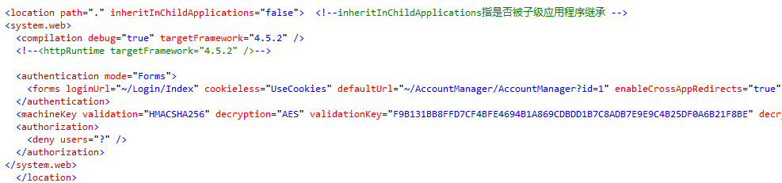
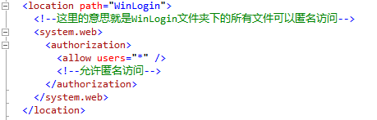
CAP项目如何获取Windows域账号（如下只是CAP自己的配置与各自的系统无关）
因CAP已经使用Forms认证，若再加入Windows认证，则需要配置项目与IIS，如下配置
项目配置
IIS设置
①添加文件夹WinLogin，并建立子文件夹
WinLogin.aspx和Web.Config
④IIS设置
⑤后台便可以取到Windows域账号
③Web.config加入如下设置
②根目录的Web.Config加入：<location path="." inheritInChildApplications="false">
</location>将<system.web>包括起来，表示子级应用程序不需要继承的部分

Slide 22
NT认证
系统注册
正式区：http://auhqpl01.corpnet.auo.com/CAP_Config/CAP_Config/SystemManage
测试区：http://captest2.corpnet.auo.com/CAP_Config/CAP_Config/SystemManage
认证类型选择：NT

Slide 23
CAP登出Sample：
ASP .NET开发：
（1）非MVC架构：
CapHelper.RedirectToLoginPageForNT();
无参数；无返回值，自动跳转至CAP Login URL
（2）MVC架构：
CapHelper.RedirectToLoginPageForMvcUseNT(string url)
参数：url为当前页面地址的URL，会作为登出CAP后的ReturnUrl参数使用
返回值：CAP Login URL地址，需要系统自行编写跳转至已返回的CAP Login URL地址
非ASP . NET开发：
参考CapAuthFunc.js 中的方法，带补充
注：外网系统一般不需要特别调用登出方法，因外网系统的Cookie有效期只有当前会话

Slide 24
NT認證相關問題解答：
CAP NT Login...与回调系统来回跳转：
①檢查web.config中的Cookie Name & machineKey是否正確
EX：
②是否加入了httpRuntime 配置
其中targetFramework只能使用framework 4.0，因CAP Cookie 加解密與framework 4.0有關，
使用其他的版本，可能導致無法解密Cookie，從而無法登入

Slide 25
AuthToken认证

Slide 26
AuthToken认证
系统工作机制
使用方式：
（1）系统注册
（2）方法说明
接口 & 脚本说明
AUO系统可直接调用，也可以引用CapAuthFunc.js 进行调用
路径： \\apdev01\ShareBin\Component\New CAP DLL(DMZ)\CapAuthFuncs.js
外购系统可直接调用，也可以引用CapAuthFuncsForOutSys.js
路径： \\apdev01\ShareBin\Component\New CAP DLL(DMZ)\CapAuthFuncsForOutSys.js

Slide 27
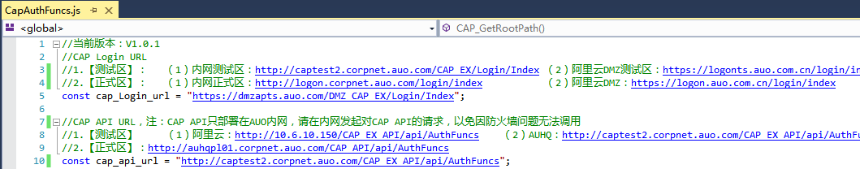
AuthToken认证
CapAuthFunc.js 中设涉及的地址（登入、接口地址）：
1.【测试区】：
内网测试区：http://captest2.corpnet.auo.com/CAP_EX/Login/Index
阿里云DMZ测试区：https://logonts.auo.com.cn/login/index
AUHQ DMZ：https://dmzapts.auo.com/DMZ_CAP_EX/Login/Index
2.【正式区】：
内网正式区：http://logon.corpnet.auo.com/login/index
阿里云DMZ：https://logon.auo.com.cn/login/index
AUHQ DMZ：https://logon.auo.com/login/index
1.【测试区】
阿里云：http://10.6.10.150/CAP_EX_API/api/AuthFuncs
AUHQ：http://captest2.corpnet.auo.com/CAP_EX_API/api/AuthFuncs
2.【正式区】：
内网正式区：http://auhqpl01.corpnet.auo.com/CAP_API/api/AuthFuncs
(注：CAP API只部署在AUO内网，请在内网发起对CAP API的请求，以免因防火墙问题无法调用 )
cap_Login_ur登入地址
cap_api_url 接口地址
上線正式區時，請將CapAuthFunc.js如下兩處處改成正式區
1
2

Slide 28
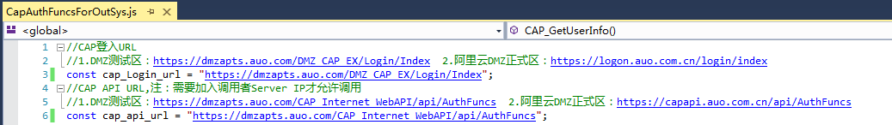
AuthToken认证
CapAuthFuncsForOutSys.js 中设涉及的地址（登入、接口地址）：
1.【DMZ测试区】
https://dmzapts.auo.com/DMZ_CAP_EX/Login/Index
2.【阿里云DMZ正式区】
https://logon.auo.com.cn/login/index
1.【DMZ测试区】
https://dmzapts.auo.com/CAP_Internet_WebAPI/api/AuthFuncs
2.【阿里云DMZ正式区】
https://capapi.auo.com.cn/api/AuthFuncs
(注：需要加入调用者Server IP才允许调用，详细请参考如下外购系统使用说明)
cap_Login_ur登入地址
cap_api_url 接口地址
上線正式區時，請將CapAuthFuncsForOutSys.js如下兩處處改成正式區
1
2

Slide 29
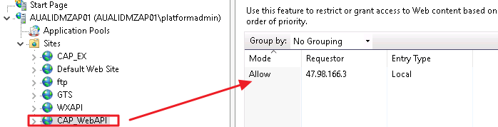
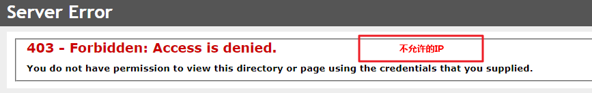
外购系统使用说明：
详细用法参考：CapAuthFuncsForOutSys.js
路径：\\apdev01\ShareBin\Component\New CAP DLL(DMZ)\CapAuthFuncsForOutSys.js
//CAP登入URL
1.DMZ测试区：https://dmzapts.auo.com/DMZ_CAP_EX/Login/Index
2.DMZ正式区：https://logon.auo.com.cn/login/index
//CAP API URL
1.DMZ测试区：https://dmzapts.auo.com/CAP_Internet_WebAPI/api/AuthFuncs
2.DMZ正式区：https://capapi.auo.com.cn/api/AuthFuncs
PS：CAP_WebAPI是一个专门提供给外购系统调用的接口（阿里云端Server：AUALIDMZAP01）
①需在服务端调用
②该接口目前未加WAF，因对调用方的Clinet IP做权限卡控，若加上WAF之后将无法获取到真正Client IP，所以未加WAF
③在IIS中设定 允许的调用方IP地址（IIS 中IP Address and Domain restrictions），如下截图
白名单
允许的IP

Slide 30
System Infra Architecture
系统工作机制
第三方应用1→n
CAP
CAP API
IP群1→n
GET/GetUserInfoByToken?authToken=xxx为空，未认证（转向CAP）
已注册授权回调域/站点
引入CapAuthToken.js
Token改为放入Cookie，不放入URL，详见：CapAuthFunc.js
请求用户确认（账号、密码）
用户确认
http://www.xxx.com/login?CapAuthtoken=xxx，拉起第三方应用
GET/GetUserInfoByToken?authToken=xxx，获取UserInfo（用户、权限）
{"UserId": "xxx", "Account": "xxx"... }，返回UserInfo(用户、权限)
*(1)此处需校验AuthToken中的IP与请求API的ClientIP是否一致，以判断请求的合法性
*(2)共享认证，需要满足：
①IP群包含AutnToken中的IP，
保证AuthToken是由合法的IP产生
②IP群包含请求API的ClientIP，
保证请求API的ClientIP是合法的IP
*此处外部系统不可直接访问CAP API（CAP API目前部署在内网），建议使用各自
说明
1.AuthToken由CAP产生、验证，AuthToken包含：①Account账号、②ExpireTime AuthToken过期时间、③DateTime.UtcNow.AddMinutes(tokenValidMinutes) + "/" + IP注册时候填写的ClientIP + "/" +account+”/”+ GetHostInfo()，通过AES加密而成

Slide 31
系統工作流程圖
User在流覽器鍵入系統URL Request
AP System
AP系統後端調用CAP_GetUserInfo(authToken)
通過驗證後，會在Cookie中生成Token，該參數是調用所有CAP方法的憑證鑰匙，請保存起來，以免每次都需要重新登入獲取新的Token（不同系統的Cookie中的Token名稱一般來說是不同的，具體請與Platform確認）
驗證：
①authToken是否為空
②CAP_GetUserInfo(authToken)返回值是否為空
不為空：通過驗證
為空：導向CAP登入頁面
CAP
驗證帳號
身份證
密碼
通過帳號、身份證、密碼驗證
並回調至目標系統
未通過帳號、身份證、密碼驗證
導向CAP登入頁面

Slide 32
Forms认证
系统注册
正式区：http://auhqpl01.corpnet.auo.com/CAP_Config/CAP_Config/SystemManage
测试区：http://captest2.corpnet.auo.com/CAP_Config/CAP_Config/SystemManage
认证类型选择：AuthToken （Token会放入Cookie中）

Slide 33
方法：
1.GetUserInfoByToken 获取User信息
2.CheckAuth 检查User权限
3.GetUserByFunc 根据Function获取User
4.GetRoleList 获取User在System & Company下的角色列表
5.GetRoleFuncList 获取User角色与功能列表
6.GetCompanyCodeList 获取User有权限的Company & RoleCode列表
7.GetFuncList 根据用户，公司，系统获取Function List
8.GetAllRoleList 根据系统ID获取所有角色列表
9.GetAllFunctionList 根据系统ID获取所有功能列表
10.GetAllFunctionOrRole 根據系統ID獲取Functiong功能列表和Role角色列表

Slide 34
1.GetUserInfoByToken 获取User信息
访问路径：测试区：①HQ（内网）：http://captest2.corpnet.auo.com/CAP_EX_API/api/AuthFuncs/GetUserInfoByToken
②CN（阿里云内网）：http://10.6.10.150/CAP_EX_API/api/AuthFuncs/GetUserInfoByToken
正式区：①HQ（内网）：http://auhqpl01.corpnet.auo.com/CAP_API/api/AuthFuncs/GetUserInfoByToken
请求方式：GET
接口说明：获取User信息
接口参数

Slide 35
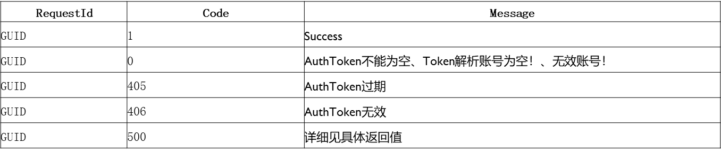
1.GetUserInfoByToken 获取User信息
响应头返回值（Response Headers）
  RequestId 每一次调用生成的用于识别唯一请求的标记
  Code 状态码-返回1代表请求成功,其他错误码详见如下
  Message 状态码的描述

Slide 36
1.GetUserInfoByToken 获取User信息
接口返回值（Response Body）：
{
"UserId": "3e5827d8-3b7d-4e1f-89e5-c3bcc9bba4de", //用户唯一标识
"Account": "S0708008", //账号
"RealName": "朱文欢", //姓名
"DepartmentId": "", //部门代码（内部员工）
"Email": "Yinve.Zhu@auo.com", //邮箱
"IsIDL": false, //是否为IDL（内部员工）
"EmployeeId": "", //工号
"BossLevel": 0, //Boss Level（内部员工）
"PhoneExtension": "", //分机号码（内部员工）
"UserLanguage": "", //使用者选择的语系（简体中文：zh-CN， 繁體中文：zh-TW ，English：en-US） （内、外部员工）
"Title": "", //职称（内部员工）
"CompanyName": "", //公司名称（内部员工）
"CompanyPhone": "", //公司电话（内部员工）
"HomePhone": "", //住家电话（内部员工）
"MobilePhone": "", //手机号码
"UserType": "1", //使用者类型（内部员工）
"Site": "" //厂区（内部员工）
"Site_Name": "L4A", //Fab
"LoginUserType": "" //内部员工还是合作伙伴（1.IN：内部员工（包含关系企业，若想区分AUO与关系企业员工，
请使用CompanyName属性区分） 2.EX：合作伙伴）
}
注：【内部员工表示只有内部员工才有的属性】

Slide 37
1.GetUserInfoByToken 获取User信息
【以此也可确认是否通过CAP验证，已认证，则返回User信息；否则，跳转至登入页面】
JS认证示例（具体请参见CapAuthFunc.js）：
function CAP_GetUserInfo() {
if (cap_check_authToken) {
$.ajax({
type: "get",
url: cap_api_url + "/GetUserInfoByToken",
dataType: "json",
async:false,
data: { authToken: cap_authToken },
success: function (data) {
if (data != null && data != '') {
return data;
}
else {
//跳转CAP登入页面
window.location.href = CAP_ReturnUrl();
}
}
});
}
else {
//跳转CAP登入页面
window.location.href = CAP_ReturnUrl();
}
}

Slide 38
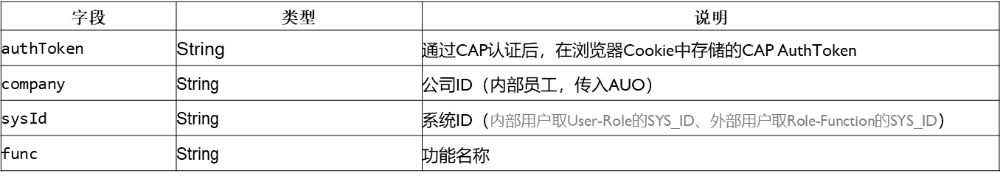

2.CheckAuth 检查权限
访问路径：测试区：①HQ（内网）：http://captest2.corpnet.auo.com/CAP_EX_API/api/AuthFuncs/CheckAuth
②CN（阿里云）：http://10.6.10.150/CAP_EX_API/api/AuthFuncs/CheckAuth
正式区：①HQ（内网）：http://auhqpl01.corpnet.auo.com/CAP_API/api/AuthFuncs/CheckAuth
请求方式：GET
接口说明：检查权限
接口参数
响应头返回值（Response Headers）
接口返回值(Response Body)：
“true” //true权限通过、false权限未通过

Slide 39
2.CheckAuth 检查权限
JS认证示例（具体请参见CapAuthFunc.js）：
function CAP_CheckAuth() {
if (cap_check_authToken) {
$.ajax({
type: "get",
url: cap_api_url + "/CheckAuth",
dataType: "json",
data: { authToken: cap_authToken, company: cap_company, sysId: cap_sysId },
success: function (data) {
//结果
}
});
}
else {
alert('未获取到AuthToken');
}
}
返回值：
“true” //true权限通过、false权限未通过

Slide 40
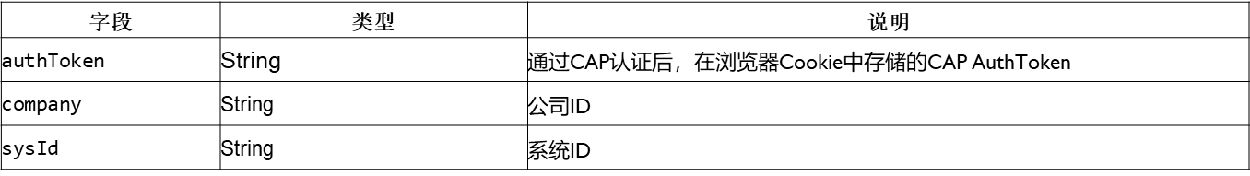
3.GetUserByFunc 根据功能获取User
访问路径：测试区：①HQ（内网）：http://captest2.corpnet.auo.com/CAP_EX_API/api/AuthFuncs/GetUserByFunc
②CN（阿里云）：http://10.6.10.150/CAP_EX_API/api/AuthFuncs/GetUserByFunc
正式区：①HQ（内网）：http://auhqpl01.corpnet.auo.com/CAP_API/api/AuthFuncs/GetUserByFunc
请求方式：GET
接口说明：根据功能获取User
接口参数

Slide 41

3.GetUserByFunc 根据功能获取User
响应头返回值（Response Headers）
接口返回值(Response Body)：
[
{
"UserId": "3e5827d8-3b7d-4e1f-89e5-c3bcc9bba4de",
"Account": "S0708008",
"RealName": "朱文欢",
"DepartmentId": "",
"Email": "Yinve.Zhu@auo.com",
"IsIDL": false,
"EmployeeId": "",
"BossLevel": 0,
"PhoneExtension": "",
"UserLanguage": null,
"Title": "",
"CompanyName": "",
"CompanyPhone": "",
"HomePhone": "",
"MobilePhone": "",
"UserType": "Authentication",
"Site": ""
}
]

Slide 42
3.GetUserByFunc 根据功能获取User
JS认证示例（具体请参见CapAuthFunc.js）：
function CAP_GetUserByFunc() {
if (cap_check_authToken) {
$.ajax({
type: "post",
url: cap_api_url + "/GetUserByFunc",
dataType: "json",
data: { authToken: cap_authToken, company: cap_company, sysId: cap_sysId },
success: function (data) {
//结果
}
});
}
else {
alert('未获取到AuthToken');
}
}

Slide 43
4.GetRoleList 获取角色列表
访问路径：测试区：①HQ（内网）：http://captest2.corpnet.auo.com/CAP_EX_API/api/AuthFuncs/GetRoleList
②CN（阿里云）：http://10.6.10.150/CAP_EX_API/api/AuthFuncs/GetRoleList
正式区：①HQ（内网）：http://auhqpl01.corpnet.auo.com/CAP_API/api/AuthFuncs/GetRoleList
请求方式：GET
接口说明：获取角色列表
接口参数

Slide 44

4.GetRoleList 获取角色列表
响应头返回值（Response Headers）
接口返回值(Response Body)：
[
{
"RoleId": "7C01C884-638D-4D27-A25C-7165FAC9586F",
"RoleType": "Vendor",
"RoleName": "Vendor_Sales",
"RoleDesc": "厂商业务",
"Func": null
}
]

Slide 45
4.GetRoleList 获取角色列表
JS认证示例（具体请参见CapAuthFunc.js）：
function CAP_GetRoleList() {
if (cap_check_authToken) {
$.ajax({
type: "get",
url: cap_api_url + "/GetRoleList",
dataType: "json",
data: { authToken: cap_authToken, company: cap_company, sysId: cap_sysId },
success: function (data) {
//结果
}
});
}
else {
alert('未获取到AuthToken');
}
}

Slide 46
5.GetRoleFuncList 获取角色与功能列表
访问路径：测试区：①HQ（内网）：http://captest2.corpnet.auo.com/CAP_EX_API/api/AuthFuncs/GetRoleFuncList
②CN（阿里云）：http://10.6.10.150/CAP_EX_API/api/AuthFuncs/GetRoleFuncList
正式区：①HQ（内网）：http://auhqpl01.corpnet.auo.com/CAP_API/api/AuthFuncs/GetRoleFuncList
请求方式：GET
接口说明：获取角色与功能列表
接口参数

Slide 47

5.GetRoleFuncList 获取角色与功能列表
响应头返回值（Response Headers）
接口返回值(Response Body)：
[
{
"RoleId": "9B47D200-7ADC-429F-80EB-795ABAB92082",
"RoleType": "Vendor",
"RoleName": "Vendor_SA",
"RoleDesc": "厂商业务助理",
"Func": "VENDORBUYER"
}
]

Slide 48
5.GetRoleFuncList 获取角色与功能列表
JS认证示例（具体请参见CapAuthFunc.js）：
function CAP_GetRoleFuncList() {
if (cap_check_authToken) {
$.ajax({
type: "get",
url: cap_api_url + "/GetRoleFuncList",
dataType: "json",
data: { authToken: cap_authToken, company: cap_company, sysId: cap_sysId },
success: function (data) {
//结果
}
});
}
else {
alert('未获取到AuthToken');
}
}

Slide 49
6.GetCompanyCodeList 获取用户有权限的Company & RoleCode列表
访问路径：测试区：①HQ（内网）：http://captest2.corpnet.auo.com/CAP_EX_API/api/AuthFuncs/GetCompanyCodeList
②CN（阿里云内网）：http://10.6.10.150/CAP_EX_API/api/AuthFuncs/GetCompanyCodeList
正式区：①HQ（内网）：http://auhqpl01.corpnet.auo.com/CAP_API/api/AuthFuncs/GetCompanyCodeList
请求方式：GET
接口说明：获取用户的Company & RoleCode权限列表
接口参数
接口返回值(Response Body)：
//成功示例
{
"RequestId": "",
"Code": "200",
"Message": "",
"Result": [
{
"cmp_id": "09E151C2-91F3-4AEF-8B56-A2AFCA43D57B",
"cmp_Name": "238862459004764427",
"name_code": "39575-349829:238862459004764427",
"vendor_code": "39575-349829"
}
]
}

Slide 50
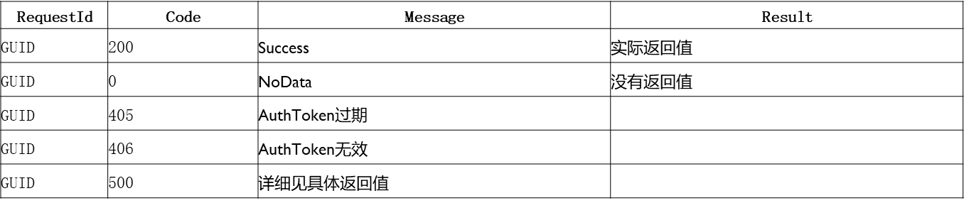
6.GetCompanyCodeList 获取用户有权限的Company & RoleCode列表
//失败示例
{
"RequestId": "9EEBD89E-4565-418E-B279-E4060D10EF7F",
"Code": "0",
"Message": "NoData",
"Result": null
}
接口返回值Code说明

Slide 51
6.GetCompanyCodeList 获取用户有权限的Company & RoleCode列表
JS认证示例（具体请参见CapAuthFunc.js）：
function CAP_GetRoleFuncList() {
if (cap_check_authToken) {
$.ajax({
type: "get",
url: cap_api_url + "/GetCompanyCodeList",
dataType: "json",
data: { authToken: cap_authToken},
success: function (data) {
//结果
}
});
}
else {
alert('未获取到AuthToken');
}
}

Slide 52
示例说明：米知云
有待补充

Slide 53
AuthKey认证

Slide 54
System Infra Architecture
System工作机制
User在浏览器键入系统URL Request
AP System
通过账号密码验证
将User自动导回到应用系统网站
(即：导回到user一开始请求页面),
并返回authKey给请求页面
(注：通过authKey才能获取UserInfo、权限等信息)
AuhtKey认证
通过AuthKey验证
未通过Authkey验证
导向CAP登入视窗
CAP
验证账号密码
未通过账号密码验证
导向CAP登入视窗

Slide 55
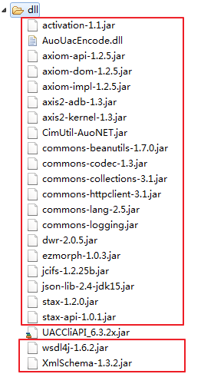
AuthKey认证
系统工作机制
使用方式：
（1）系统注册
（2）在项目根目录下添加dll文件夹，并放入以下文件（以下文件请查看dll附件），然后引入UACCliAPI_6.3.2x.jar档
路径：\\apdev01\ShareBin\Component\New CAP DLL(DMZ)\UACCliAPI_6.3.2x.jar
（3）修改uac_app.properties属性
增加如下蓝色框中的部分（正式区和测试区，请参考属性设定）
APP.LocationName=*
APP.LocationCode=*
APP.SystemType=eCIM
APP.SystemId=AUOIWAY
APP.CAP=https://logonts.auo.com.cn/FuncsForJava/
APP.CAPLogin=https://logonts.auo.com.cn/login/index
APP.UseCAP=Y
#APP.UseCAP ["Y","N"]，Y表示使用CAP认证，N使用原有UAC认证

Slide 56
AuthKey认证
系统注册
正式区：http://auhqpl01.corpnet.auo.com/CAP_Config/CAP_Config/SystemManage
测试区：http://captest2.corpnet.auo.com/CAP_Config/CAP_Config/SystemManage
认证类型选择：AuthKey

Slide 57
属性设定
测试区
AUHQ测试区：
APP.CAP=http://dmzapts.auo.com/DMZ_CAP_EX/FuncsForJava/
APP.CAPLogin=https://dmzapts.auo.com/DMZ_CAP_EX/Login/index
APP.UseCAP=Y
#APP.UseCAP ["Y","N"]，Y表示使用CAP认证，N使用原有UAC认证
阿里云测试区：
APP.CAP=https://logonts.auo.com.cn/FuncsForJava/
APP.CAPLogin=https://logonts.auo.com.cn/login/index
APP.UseCAP=Y
#APP.UseCAP ["Y","N"]，Y表示使用CAP认证，N使用原有UAC认证
正式区
AUHQ正式区：
APP.CAP=https://logon.auo.com/FuncsForJava/
APP.CAPLogin=https://logon.auo.com/login/index
APP.UseCAP=Y
#APP.UseCAP ["Y","N"]，Y表示使用CAP认证，N使用原有UAC认证
阿里云正式区：
APP.CAP=https://logon.auo.com.cn/FuncsForJava/
APP.CAPLogin=https://logon.auo.com.cn/login/index
APP.UseCAP=Y
#APP.UseCAP ["Y","N"]，Y表示使用CAP认证，N使用原有UAC认证

Slide 58
内部员工账号管理

Slide 59
账号管理（仅供无个人电脑账号同仁使用。若有个人电脑账号，请至个人计算机修改）
账号启用
重置密码
忘记密码

Slide 60
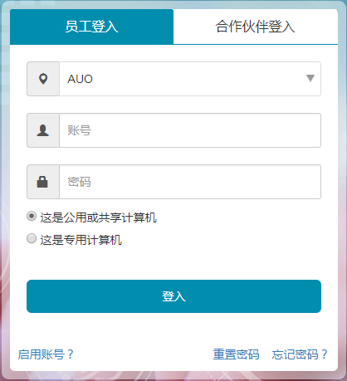
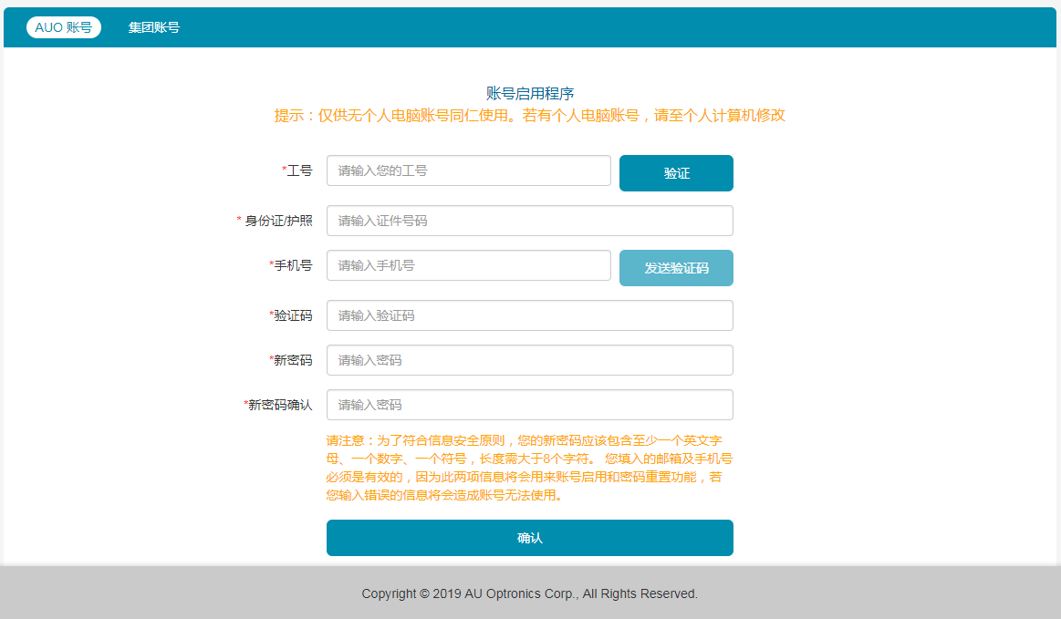
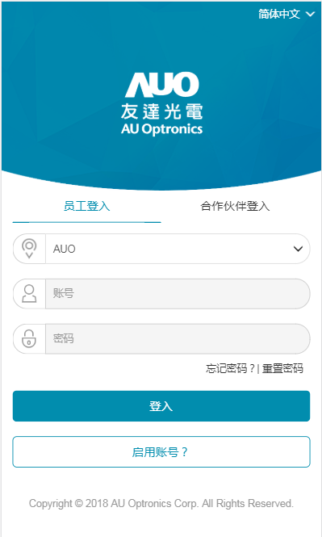
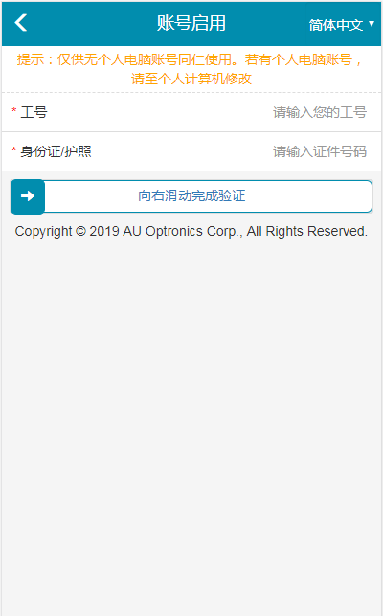
账号启用
PC
Mobile

Slide 61
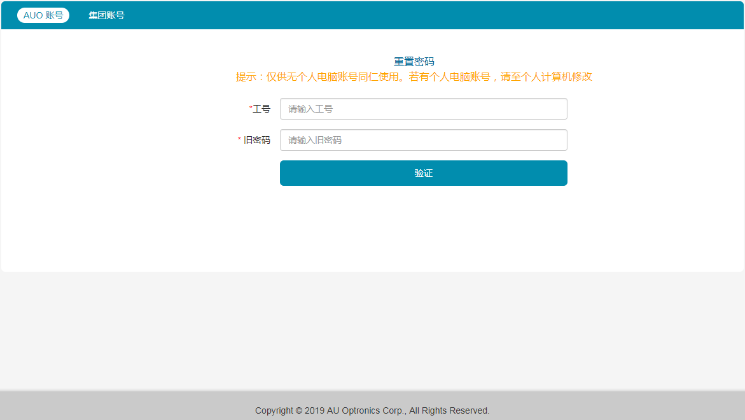
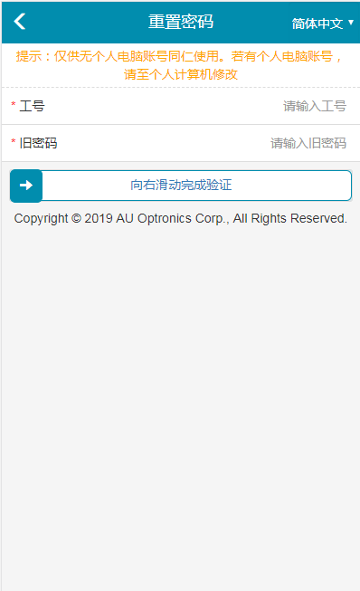
重置密码
PC
Mobile

Slide 62
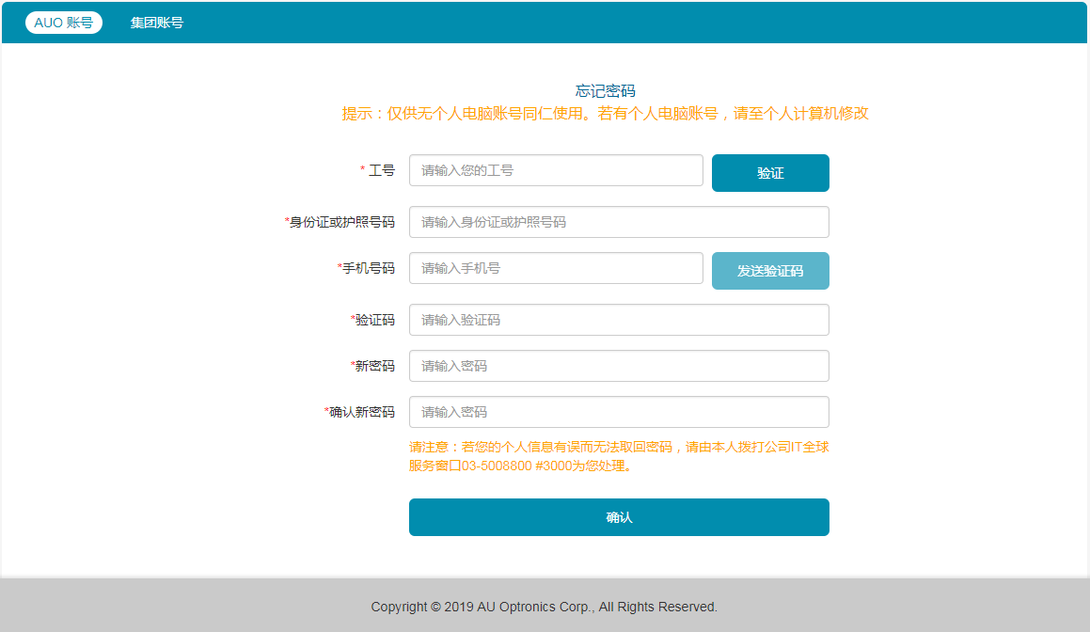

忘记密码
PC
Mobile

Slide 63
合作伙伴管理

Slide 64
账号管理
  账号注册
  忘记密码
  重置密码
  新建账号如何绑定公司
  如何申请成为管理员
  管理员已离职，如何修改管理员邮箱为新邮箱
公司管理
  公司注册
  公司信息维护（基础信息、变更管理员）
  管理员如何管理权限（添加Role、Role Code）

Slide 65
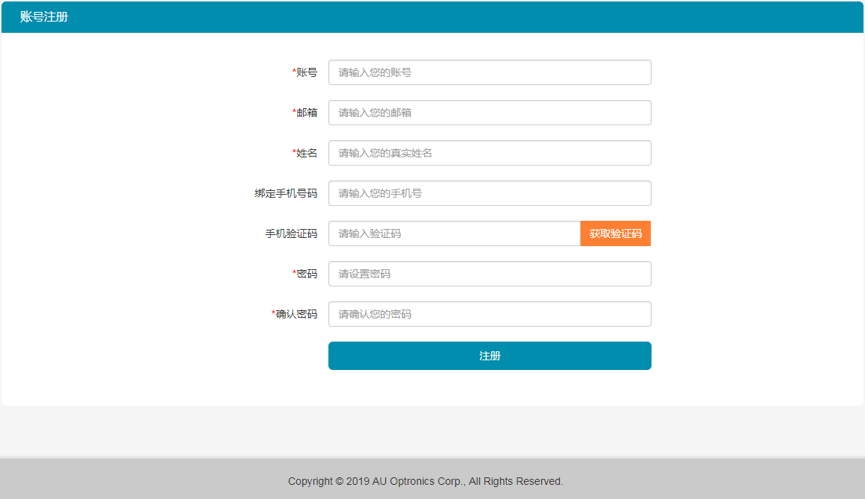
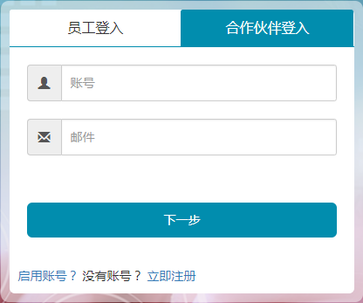
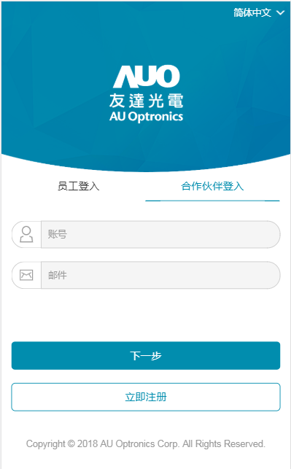
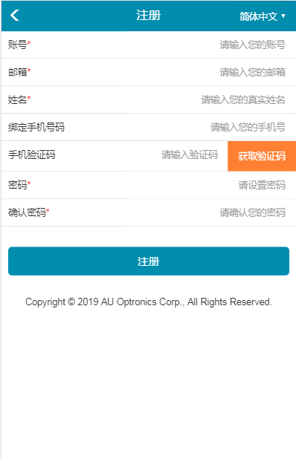
账号注册
PC
Mobile

Slide 66
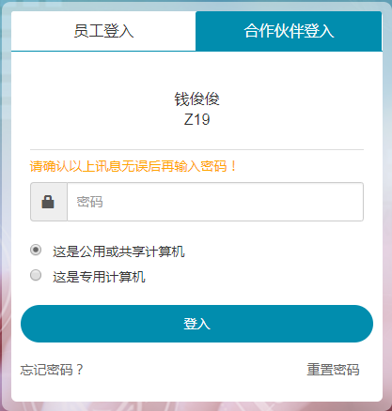
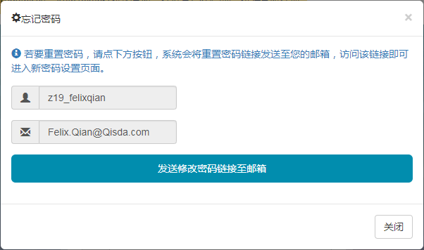
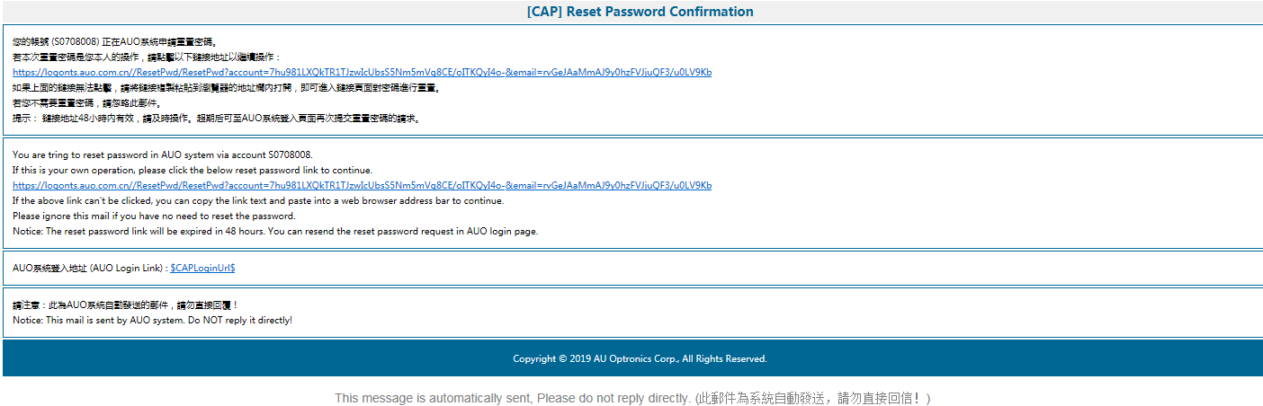
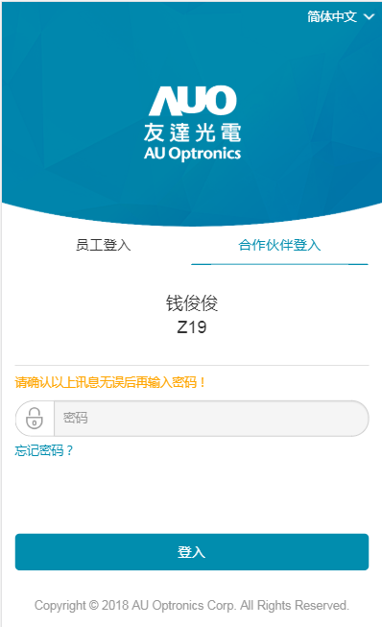
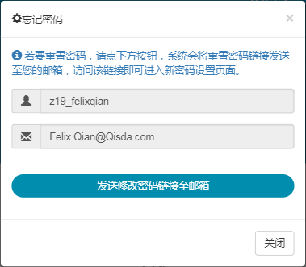
忘记密码
PC
Mobile

Slide 67
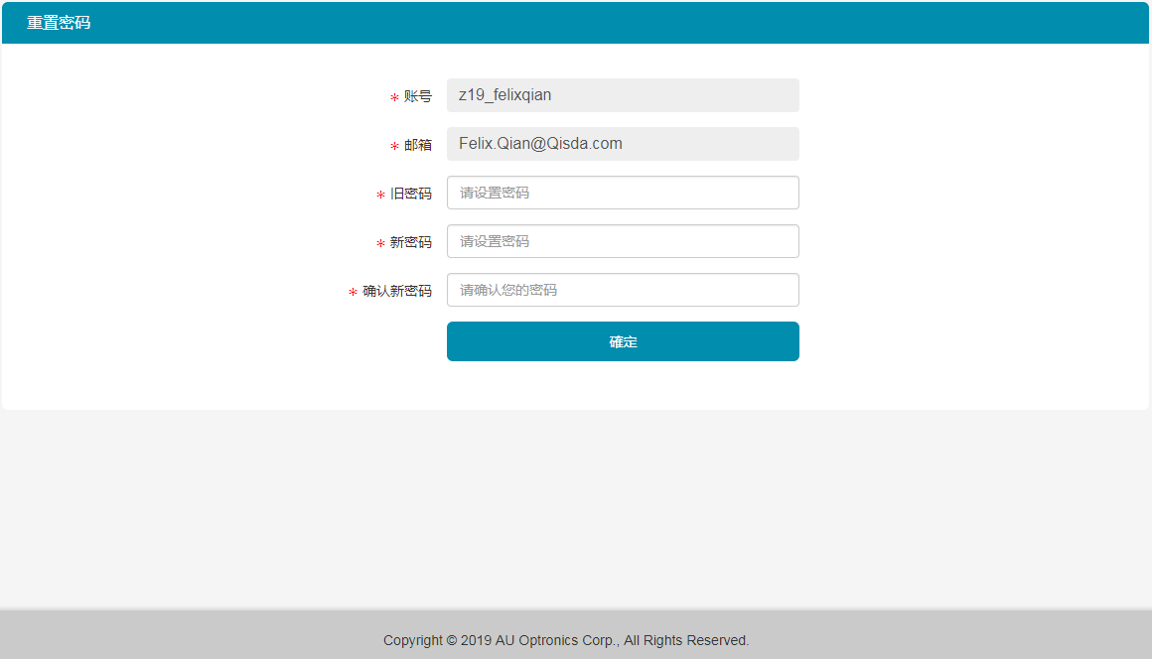
重置密码
PC
Mobile
没有

Slide 68
  新建账号如何绑定公司
用户主动申请
  公司未注册
    注册公司 -> 填写相关信息 -> 送出注册信息，申请我为管理员 -> 发送Mail给对应窗口->窗口审核是否送签Form224
    ->送签Form224->表单签核完成 -> 绑定公司，并默认该用户为管理员
  公司已存在
    有管理员
    注册公司 -> 输入公司税号 -> Check -> 结果已存在 -> 绑定该公司 -> 发送Mail提醒管理员进行用户添加
    直接联系管理员添加
    备注：加入管理员已离职（资料还在），请采购修改已离职管理员的邮箱，将账号给其他人使用
    没有管理员
    注册公司 -> 输入公司税号 -> Check -> 结果已存在 -> 绑定该公司 -> 发送Mail给对应窗口->窗口审核是否送签Form224 ->送签Form224->表单签核完成 -> 绑定公司，并默认该用户为管理员
管理员主动添加用户
  管理员账号登入账号权限管理 -> 我的公司及权限 -> 选择公司右边的管理用户 -> 添加用户
若无税号，请输入
Vendor Code进行Check，如：33391
若无窗口，系统会提示补全窗口
以上用到的网址
注册公司 ：
https://logon.auo.com.cn/RegisterCompany/RegisterCompanyManager
账号权限管理：
https://logon.auo.com.cn/AccountManager/AccountManager?id=2

Slide 69
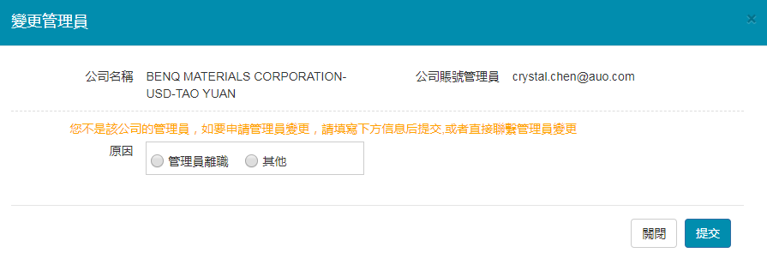
  如何申请成为管理员
用户主动申请
  公司未注册
    注册公司 -> 填写相关信息 -> 送出Form224签核 -> 完成 -> 默认该用户为管理员（参考下一页公司注册）
  公司已存在
    账号权限管理 -> 我的公司及权限 -> 申请管理员
      A.管理员已离职：送出Form224表单
      B.其他：发Mail给当前管理员决定是否移交（或直接联系管理员移交）
管理员权限主动移交他人
  管理员账号登入账号权限管理 -> 我的公司及权限 -> 选择公司变更管理员 -> 选到新账号 -> 提交并完成
如果选不到账号，请在管理用户中检查是否有将该账号加入到该公司下面
以上用到的网址
注册公司 ：
https://logon.auo.com.cn/RegisterCompany/RegisterCompanyManager
账号权限管理：
https://logon.auo.com.cn/AccountManager/AccountManager?id=2

Slide 70
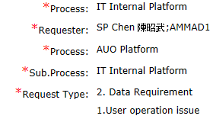
  管理员已离职，如何修改管理员邮箱为新邮箱
请AUO Buyer窗口，申请Form 105表单修改
  Form 105选项如下：

Slide 71
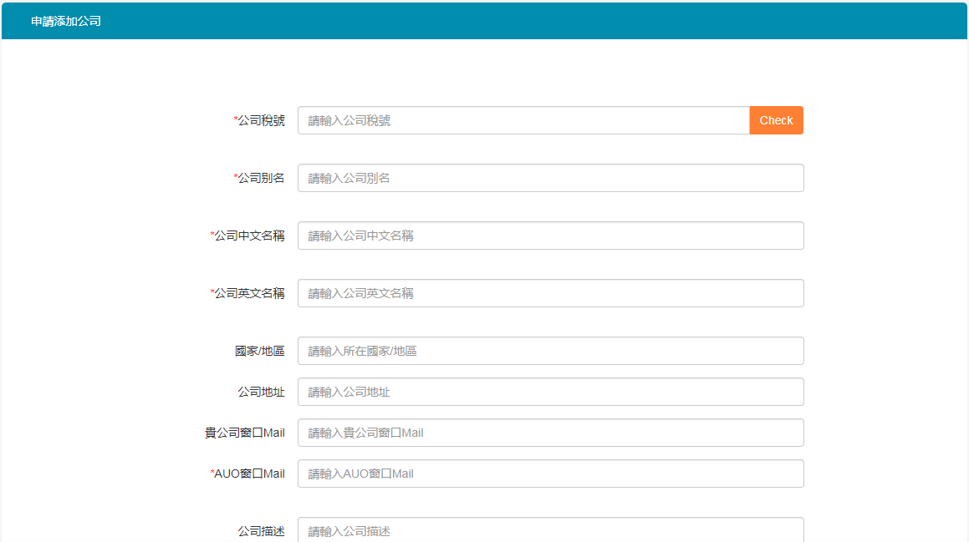
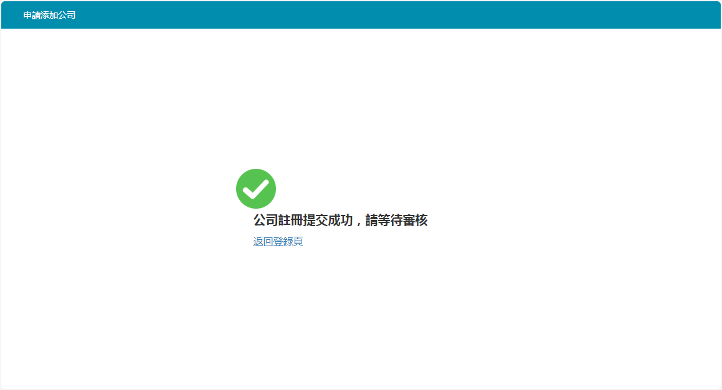
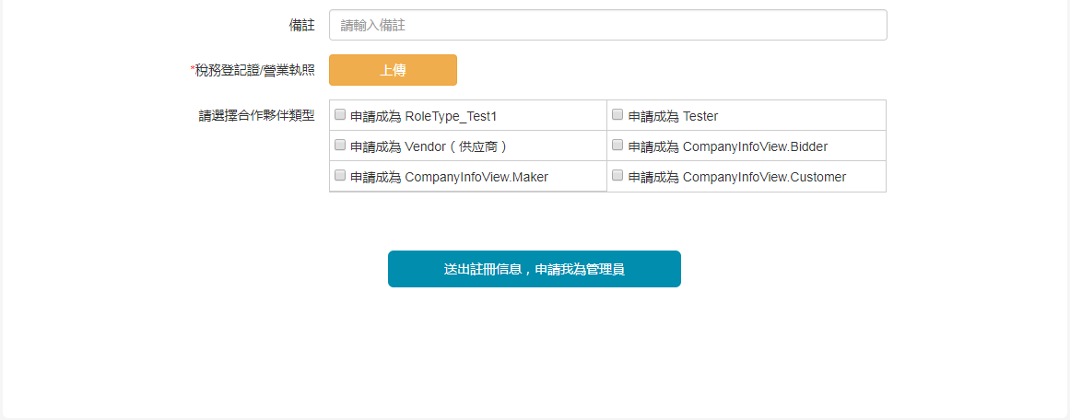
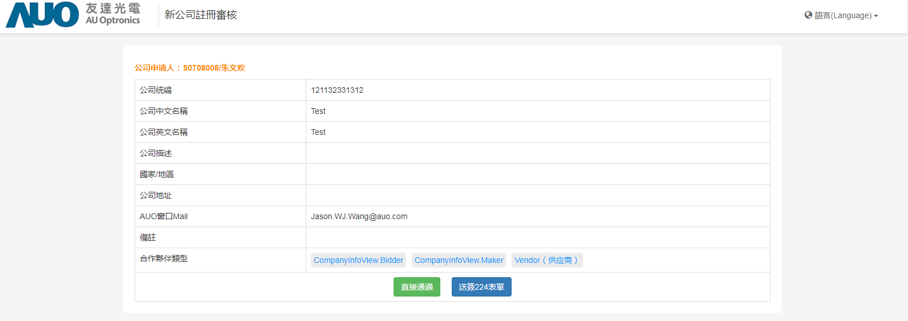
公司注册（新公司）
登入CAP首页->我的公司及权限->申请添加公司
地址：https://logon.auo.com.cn/RegisterCompany/RegisterCompanyManager
说明：
公司税号：税号、统编
公司别名：公司alias别名
贵公司窗口Mail：对接公司的负责人邮箱（该邮箱Domain会作为公司初始的邮箱Domain）
AUO窗口Mail：对接的AUO窗口邮箱（作为form 224的申请者，并由申请者勾选与之相关的系统）
税务登记证/营业执照：盛传相关照片
请选择合作伙伴类型：与AUO合作时，该公司的类别是什麽，如Maker、Vendor
填完送出，会产生form 224表单，其中AUO窗口Mail对应的User会作为form 224的申请者，并由申请者勾选与之相关的系统
提交后，会发送mail给对应窗口
1. 页面中显示的是直接通过，还是送签Form224表单，请以实际显示为准
2. 由窗口决定是否直接通过，是否送签Form224表单

Slide 72
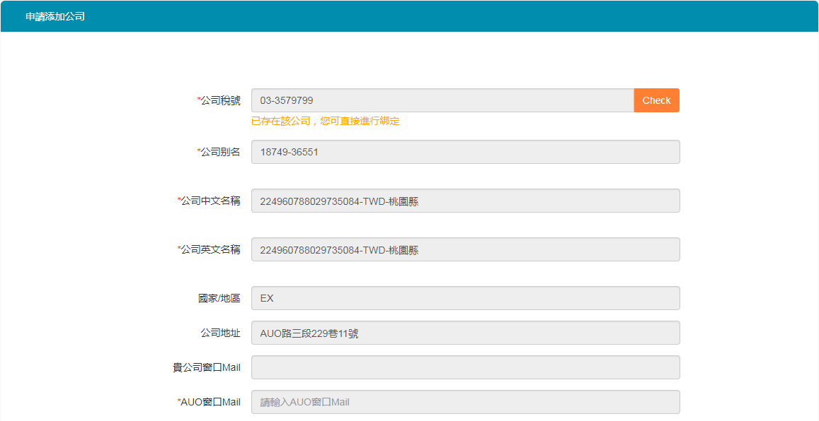
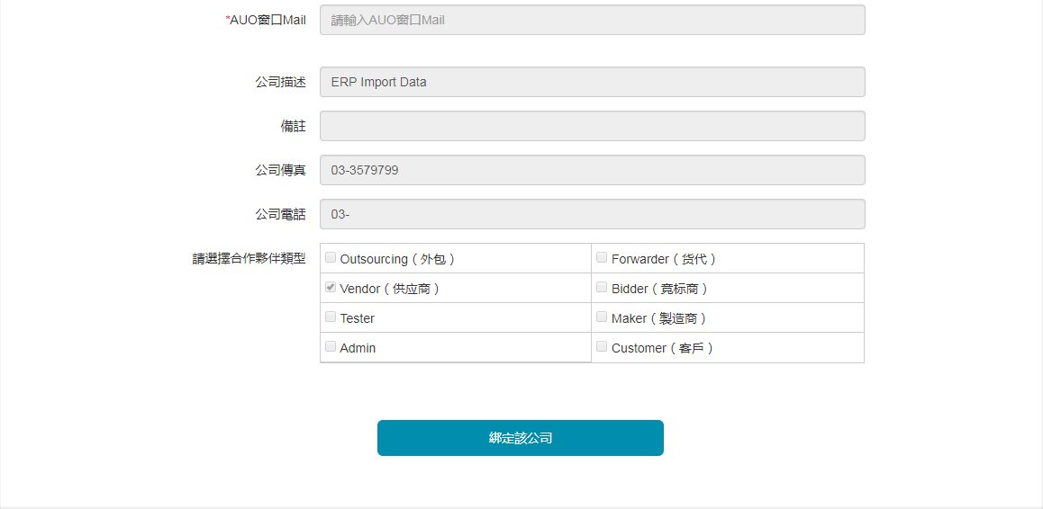
公司注册（公司已存在）
登入CAP首页->我的公司及权限->申请添加公司
地址：https://logon.auo.com.cn/RegisterCompany/RegisterCompanyManager
若无窗口信息，需要补充
若公司已经存在，可申请绑定公司，会发送绑定公司的申请Mail给公司管理员，由公司管理员进行审核是否需要送签Form224

Slide 73
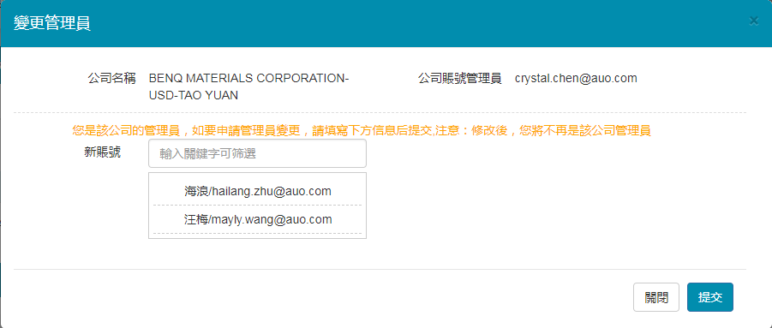
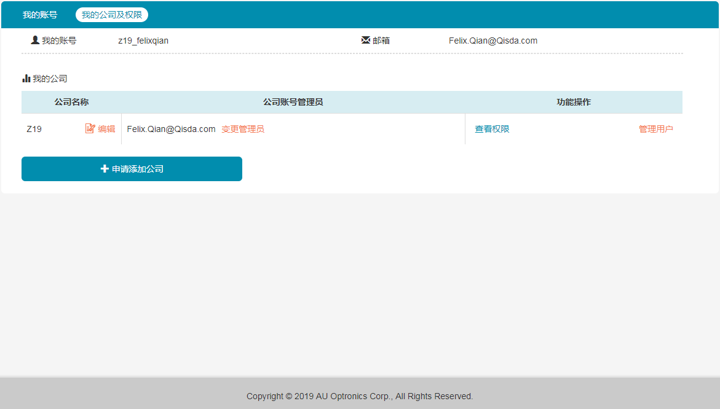
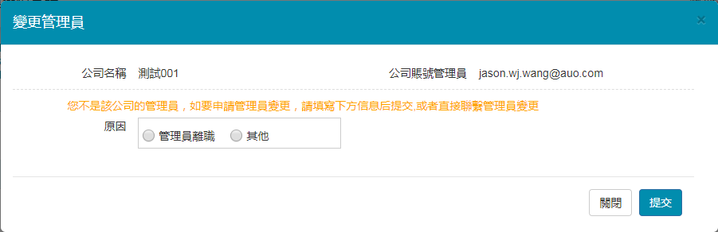
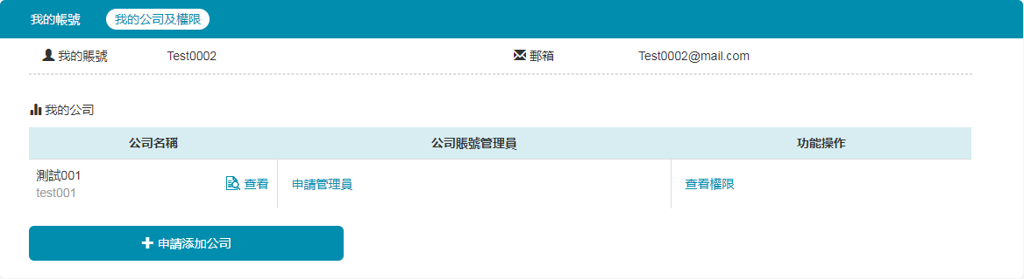
  公司信息维护（基础信息、变更管理员）
登入CAP首页->我的公司及权限->编辑
CAP首页地址：https://logon.auo.com.cn/login/index
管理员
管理员可直接将管理员权限移交给该公司下的其他用户
说明：
编辑：可对公司信息进行编辑，提交会发送编辑信息给AUO窗口确认与审核
变更管理员：可将管理员权限移交给公司的其他人员（补充：公司对应AUO窗口可前往CAP权限设定系统->公司权限管理->变更公司管理员）
管理用户：用户权限管理
管理员拥有的权限
(若管理员邮箱为Free Mail，则没有管理用户的权限，详细见Free Mail User管理机制)
用户对应公司List
普通用户
发送Mail给管理员
送签224
可查询自己
已有哪些权限

Slide 74
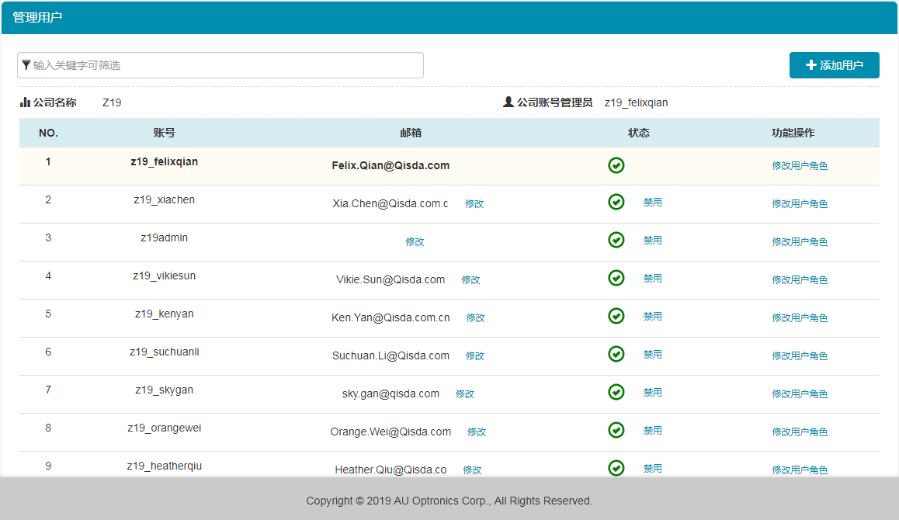
  管理员如何管理权限（添加Role、Role Code）
登入CAP首页->我的公司及权限->管理用户
CAP首页地址：https://logon.auo.com.cn/login/index
添加的用户邮箱Domain要和公司邮箱Domain一致(公司邮箱Domain可以有多个)
PS:管理员邮箱Domian为Free Mail，则不能添加用户
说明：
添加用户：给公司下添加新的用户
修改：可修改用户邮箱
禁用：禁用该用户权限
修改用户角色：修改用户权限
加粗数据为管理员账号
每家公司下默认允许的用户数据量为：99

Slide 75
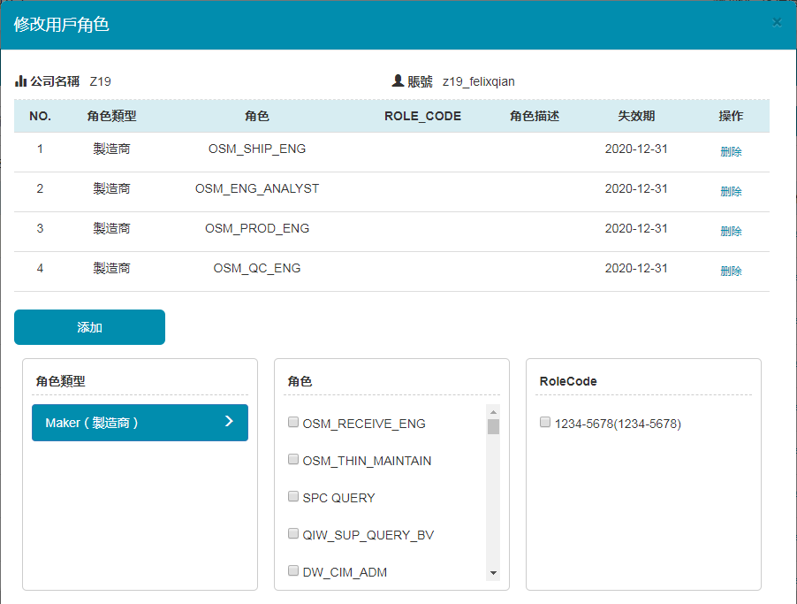
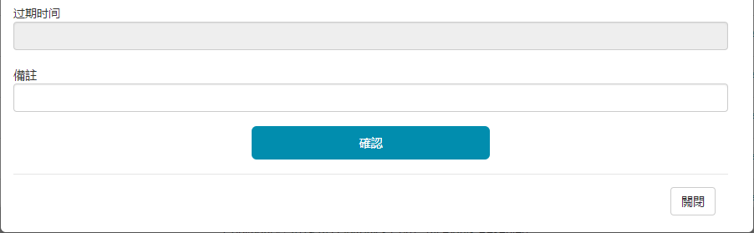
  管理员如何管理权限（添加Role、Role Code）
已添加的权限List
新的权限授权
不选，则认为一直有效

Slide 76
CAP 首页地址
测试区
内网测试区：http://captest2.corpnet.auo.com/CAP_EX/Login/Index
阿里云DMZ测试区：https://logonts.auo.com.cn/login/index
AUHQ DMZ https://dmzapts.auo.com/DMZ_CAP_EX/Login/Index
正式区
内网正式区：http://logon.corpnet.auo.com/login/index
阿里云DMZ：https://logon.auo.com.cn/login/index
AUHQ DMZ：https://logon.auo.com/login/index

Slide 77
会送签Form 224表单的情况
新公司注册并成为管理员-》窗口审核-》送签Form 224
申请管理员-》管理员已离职 -》送签Form 224
编辑公司信息-》 窗口审核-》送签Form 224
公司已经存在，申请成为管理员-》窗口审核-》送签Form 224

Slide 78
新、旧版CAP互相认证
（仅允许内网CAP）

Slide 79



认证流程（仅允许内网CAP）
1
1
访问新版CAP认证的系统
访问旧版CAP认证的系统
互相认证需同时具备新、旧CAP Cookie
Client AP
Client AP
4
4
写入旧版CAP Cookie
写入新版CAP Cookie
2
2
验证账号、密码，并写入
新版CAP Cooke
待3完成，回调至Client AP
验证账号密码，并写入
旧版CAP Cooke
待3完成，回调至Client AP
3
检查Iframe是否正常
采用postMessage触发同步新版CAP 认证机制
返回OK状态
新版CAP验证
https
检查Iframe是否正常
采用postMessage触发同步旧版CAP 认证机制
旧版CAP验证
https
返回OK状态
3

Slide 80
哪些CAP能够互相认证
新版CAP
logon
同步认证
同步认证
CAP4.0
login
CAP2.0
authserv

Slide 81
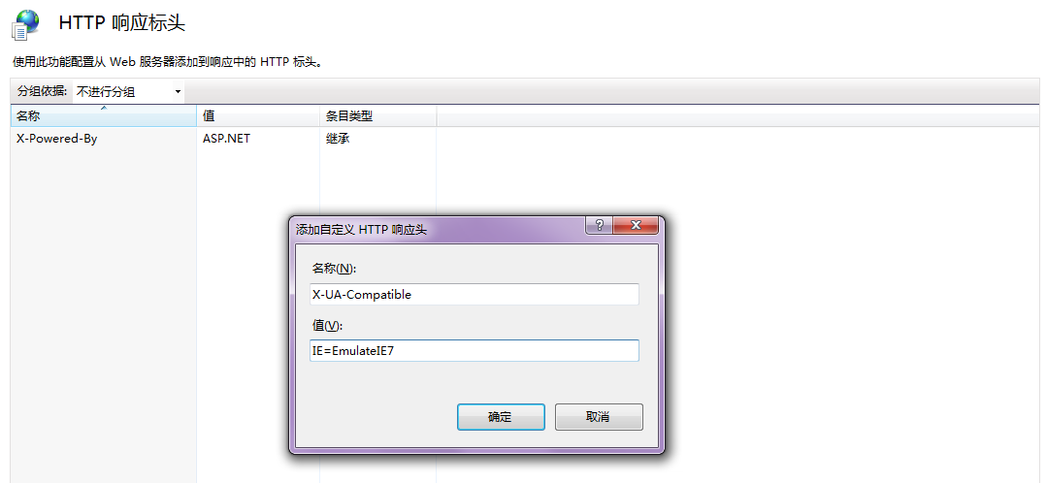
说明
  新、旧版CAP需采用相同的协议（https或者http），建议都采用https协议
  不可以一个采用https，一个采用http，否则新(旧)版CAP在iframe旧(新)版同步认证页面时浏览器会认为有安全问题
  PS：新版测试区目前还是http，已搭建新的https，但是新搭建的CAP无法使用NT认证
  同步认证机制异常不会影响当前请求的回调
用户的IE需使用IE11
  因同步认认证机制中旧版CAP中iframe了新版CAP，有些使用旧版CAP认证的系统需要使用较旧的IE（如IE11以下），
  此时iframe在旧版CAP中的新版同步认证页面出现脚本报错，无法正常显示，导致无法触发同步认证机制，建议将
  用户的IE版本升级成IE11
  PS：若系统不兼容IE11，可做如下配置
    个别网页修改：在网页的head中指定想要的IE浏览器的版本，如下以IE7为例：
  <meta http-equiv="X-UA-Compatible"content="IE=EmulateIE7">
    全局修改：IIS中全局指定，点击项目，选择HTTP响应表头，然后添加就可以了。如下以IE7为例：

Slide 82
讨论问题
只能注销当前版本的CAP Cookie
新版CAP
logon
同步认证
同步认证
CAP4.0
login
CAP2.0
authserv

Slide 83
其他说明

Slide 84
因CAP使用场景多，且复杂，所以针对Cookie的有效期作如下说明：
内、外网CAP Cookie有效期
记住登入
长期 Forms/Token Cookie
内网系统
Forms/NT认证
不记住登入
内网 CAP Login Page
短期Forms/Token Cookie
内网系统
Forms/Token Cookie有效期为
系统配置
AuthToken_Cookie认证
记住登入
User
内网系统
不记住登入
①直接登入
DMZ CAP Login Page
短期Forms/Token Cookie
外网系统
短期Forms/Token Cookie
Token Cookie无需设置，默认4h
外网系统
My AUO APP
跨域、非Forms Icon
CAP API
Icon+CapToken
DMZ CAP Login
Controller
②从My AUO APP登入
长期Forms/Token Cookie
TokenCookie需要配置才能生效
获取CapToken,30min有效
Check
CapToken
CAP
Loading Page...
长期：3个月失效
短期：浏览会话结束时失效（AuthToken Cookie则为4小时失效）
短期Forms/Token Cookie
外网系统

Slide 85
Token的情况说明
url?CapAuthToken=XXX
  原网址中包含CapAuthToken参数，并且导向CAP后的ReturnUrl中的参数保留CapAuthToken，
  并且参数值经CAP验证OK，可实现CAP免登入
  使用单位
    MyAUO APP
    因My AUO APP登入后的Forms认证的Cookie会出现丢失问题，所以My AUO APP有存储
    CookieName_Cookie的内容，并传递给CAP，以实现该特殊情况下的免登入
    CapAuthToken由其自行产生（CAP有提供加密算法与密钥给负责人：Xiao XY Yang 杨逍，
    且CapAuthToken有效期由其自行定义，变更CapAuthToken密钥需要通知该负责人）
    当My AUO APP采用AuthToken认证方式后可以取消
    注册了AuthToken认证的系统（AuthToken_URL、AuthToken_Cookie需要获取并加入系统URL）
    此类系统一般是Vue.js、java等开发的非Forms认证的系统
    AuthToken由CAP验证完成后产生，会在回调URL参数AuthToken中、Cookie名为AuthToken_Cookie中
    （以实际使用情况而定）产生AuthToken的值，在调用CAP的方法GetUserInfoByToken、CheckAuth等需
    要传入该参数以便通过权限验证

Slide 86
Token的情况说明
url?CapToken=XXX
  原网址中包含CapToken参数，并且导向CAP后的ReturnUrl中的参数保留CapToken，并且参数值经CAP验证OK，
  可实现CAP免登入
  使用单位：
    MyAUO APP
    CapToken由MyAUO APP调用CAP API生成
    MyAUO APP将获取到的CapToken传入给APP中每个Icon的Url后面，则该系统就可以实现免登入
    外网系统会写入当前会话的Cookie和配置了有效期的Token
    企业微信
    CapToken由其自行产生（CAP有提供加密算法与密钥给负责人：Qilin Chen 陳啟林，
    且CapToken有效期由其自行定义，变更CapToken密钥需要通知该负责人）
    将产生的CapToken传入给微信中需要免登入的系统url后面，则该系统就可以实现免登入
    外网系统会写入当前会话的Cookie和配置了有效期的Token

Slide 87
是否需要验证码说明
是否需要验证码说明：
内部员工
  不需要输入验证码
合作伙伴
  新注册账号/客户观IP变更，需要验证码
  从其他系统导入的账号（如：SRM），第一次登入不需要验证码（需要输入SRM的密码），之后客户端IP变更需要验证码
PS：验证码有效期10 Min（可配置化）

Slide 88
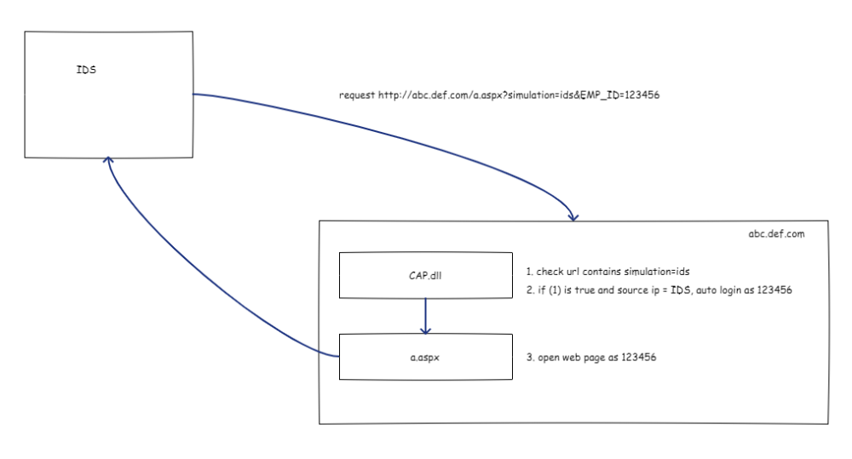
系统结合IDS发出的邮件，自动认证CAP
系统加入CAP 新版DLL，并且在系统的web.config中的AppSettings中加入CAP API的地址，如下
<add key="CAP_API_URL" value="http://auhqpl01.corpnet.auo.com/CAP_API/api/"/>
系统的地址栏参数必须要有simulation=ids
如果系统需要知道当前登入人的信息，请在地址栏增加参数emp_id=工号，否则系统自动使用固定账号
IDS的Server IP要加入CAP白名单（IP加入CAP Web API Config的SimulationCheck配置中）

